Slide 1
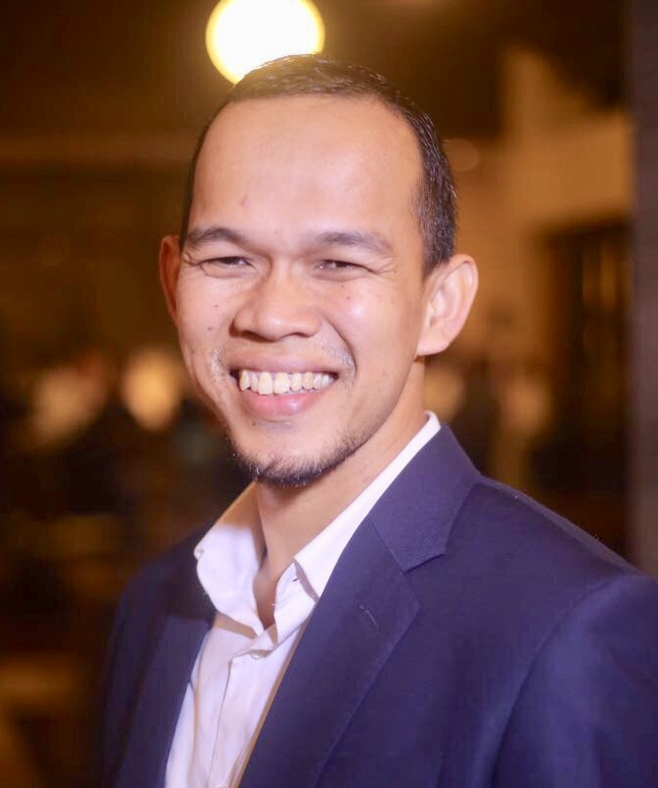
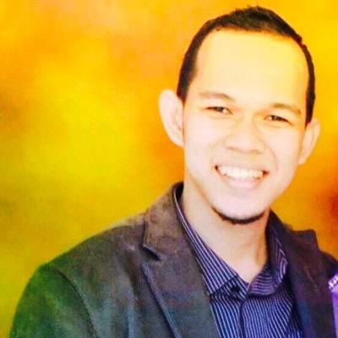

YUS IBNU YASIN
FOUNDER MAQNA CONSULTING
KLIEN KAMI :
PERTAMINA
TELKOMSEL
KEMENDAGRI
KEMENKEU
RSUP DR KARIADI
RS TUGU
PEMKOT SEMARANG
PLTU TJB
DINAS PU
JNE
RS ORTOPEDI
PLN SEMARANG
BPOM JATENG
ANGKASA PURA 1
PTPN IX
BEA CUKAI
RS ORTOPEDI SOLO
KEMENTRIAN DESA
ASDI JATENG
TASPEN
DISDIK JATENG
KEMENAG JATENG
WASKITA
PP
WIKA BETON
BBTPPI
INDONESIA POWER
PLN
TRAINING NASIONAL & INTERNATIONAL
LEBIH DARI 300 ANGKATAN (PUBLIC & IN-HOUSE TRAINING)

Slide 2
YUS IBNU YASIN
FOUNDER MAQNA CONSULTING
KLIEN KAMI :
SD AL AZHAR
SMP AL AZHAR
SMP NASIMA
SMK 05 SEMARANG
SMK 02 SEMARANG
SMA 02 SEMARANG
SMA GITA BAHARI
STIMART AMNI
UNDIP
UNNES
UPGRIS
UNS
UMK
UNW
UII
UI
UNIV MERDEKA
ITS
UNY
UNAIR
SMA 2 JEMBER
SMA 01 JOGJA
SMP PAPB
SD AL MAWADDAH
SMP SEMESTA
SMA NASIMA
SMA HIDAYATULLAH
SD JUARA
SD CAHAYA ILMU
TRAINING NASIONAL & INTERNATIONAL
LEBIH DARI 300 ANGKATAN (PUBLIC & IN-HOUSE TRAINING)

Slide 3

ICE BREAKING
SENYUMLAH
SENYUM ALAMI MEMPERPANJANG USIA HINGGA 7 TAHUN
-Penelitian Wayne State University, Michigan-

Slide 4

GOOGLE MAP
Notes:
jadi apa fungsi google map ?

Slide 5
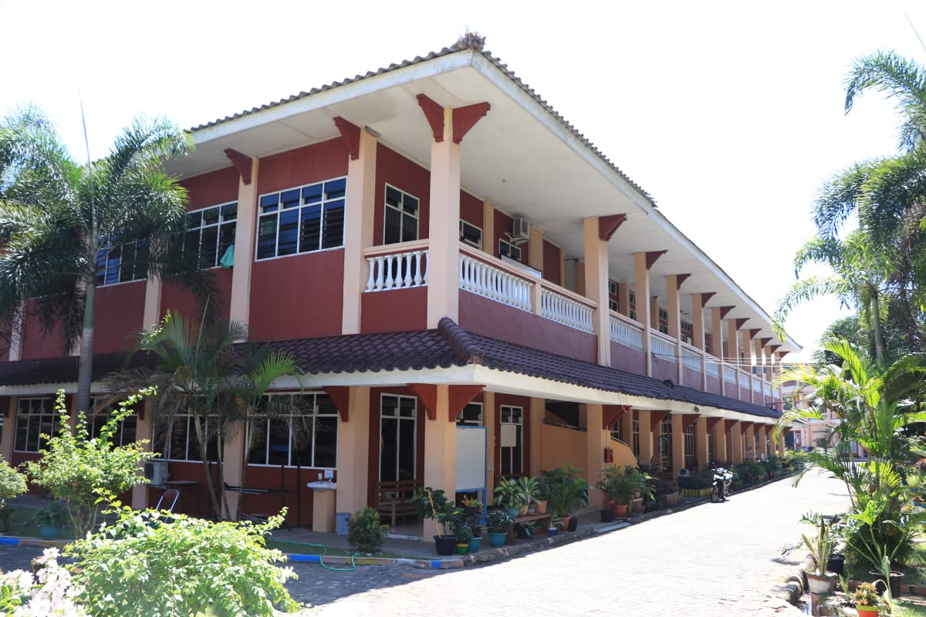
TUJUAN KULIAH DI UNW

Slide 6

BAHAGIA

Slide 7
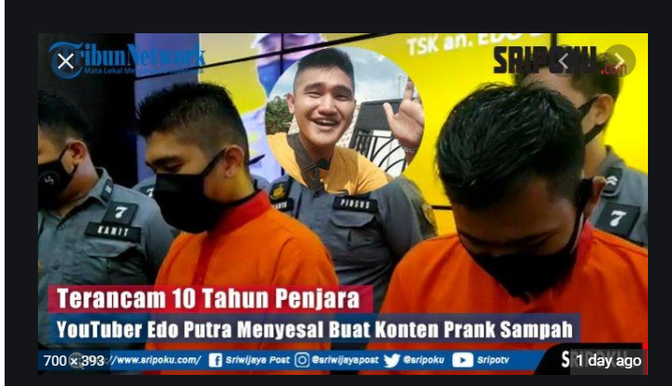
KASUS PRANK

Slide 8
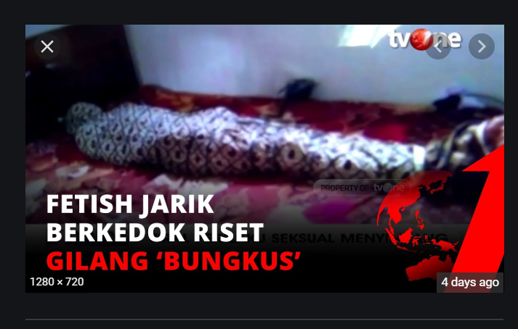
KASUS FETISH

Slide 9

3 KEBAHAGIAAN
1. FISIK
2. RASA
3. JIWA

Slide 10

KISAH PERAWAT RSUP DR KARIADI
Setiap merawat pasien, saya bayangkan sedang merawat ibu yang telah melahirkan saya

Slide 11

kita sering lupa
TUJUAN

Slide 12



Universitas Ngudi Waluyo
Notes:
Pondasi Bangsa
Yang membuat Indonesia bertahan
Yang membuat bangsa tetap kokoh berdiri.
Betapa beruntungnya kita lahir di Bangsa yang besar ini. Walaupun teridiri dari berbagai bahasa, suku, agama dan kebudayaaan tp tetap bersatu dalam ikatan yag kuat, Pancasila.
Hati say bergemuruh. Saya teringat dengan Bung Karno dan para Pejuang bangsa. Yang rela berjuang untuk bangsa ini. Mengorbankan nyawanya. Agar menjadi bangsa yang merdeka. Yang merumuskan Pancasila ini sebagai Pondasi Bangsa
Baca bersama2. dipimpin oleh satu orang.

Slide 13

LETS
REVIEW

Slide 14
MODAL MAHASISWA UNW
>
1. SKILL
10% - 20%
2. KNOWLEDGE
>
80% - 90%
3. ATTITUTE
Notes:
DANIEL GOLEMEN

Slide 15
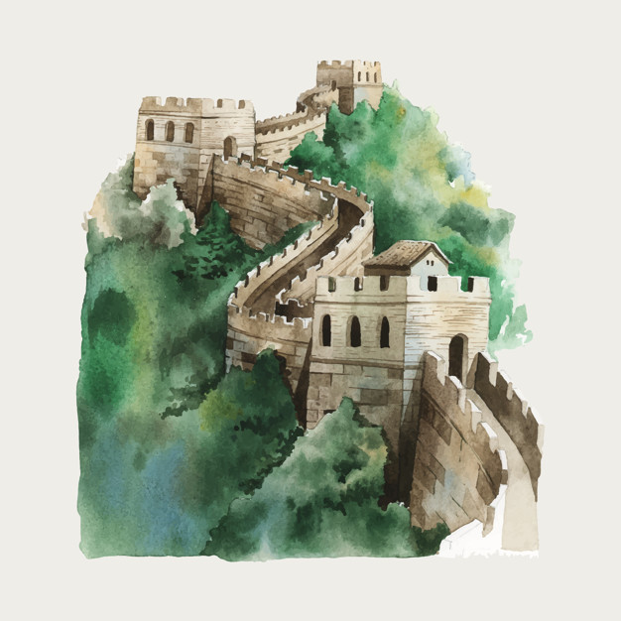
TEMBOK CINA

Slide 16

DIMULAI
DARIMANA ?

Slide 17

SPIRITUAL SELF DRIVING

Slide 18
SPIRITUAL SELF DRIVING
INTEGRITAS
PEDULI
KEBERSAMAAN
KOMUNIKASI
PEMBELAJAR
VISIONER
PRODUKTIVITAS

Slide 19
1. SELF INTEGRITY
Integritas adalah engkau merasa melihat dan dilihat oleh TUHAN

Slide 20
2. PEDULI
Semakin banyak engkau mengambil semakin banyak engkau kehilangan
takkan miskin dengan berbagi
your greatness isn’t what you have, its what you give

Slide 21
3. LEADERSHIP
THE ONES WHO NEVER LEARN TO OBEY NEVER GOOD COMANDER

Slide 22
4. KOMUNIKASI
Bukan jarak yang memisahkan, tapi saling mendiamkan diatara kita

Slide 23
Masalah Dalam Komunikasi
Hampir semua konflik melibatkan masalah komunikasi, masalah menjadi semakin berkembang karena orang-orang dalam konflik sering memilih diam yang menyebabkan masalah semakin berat. Jadi komunikasi adalah pusat situasi konflik yang paling sering terjadi.
Sumber: Conflict Research Consortium, University of Colorado, USA

Slide 24
5. PEMBELAJAR
Jangan menunggu, rencanakan mulai sekarang, krisis adalah cermin yang jujur

Slide 25
6. PRODUKTIVITAS
Disiplin diri
Rencanakan dan evaluasi
Brain dump

Slide 26
7. VISIONER
Because easy doesn’t CHANGE you

Slide 27

YUS IBNU YASIN
FOUNDER CNC CONSULTING
081 – 228 – 964 - 33
IG : YUS IBNU YASIN
YOUTUBE : MAKNA CHANNEL

